Slide 2
Serviço de auto administração

Slide 3
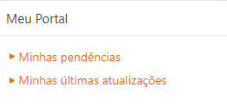

Minhas pendências

Slide 4

Minhas últimas atualizações

Slide 5
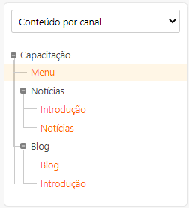
Conteúdo por canal
Estrutura
Scripts para
o site
Auto administração
B2C
Menu
Página inicial
Notícias
Notícias
Introdução
Lista
Detalhe
Blog
Blog
Lista
Introdução
Detalhe

Slide 6
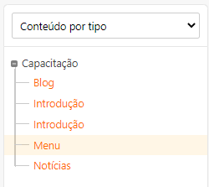
Conteúdo por tipo
Estrutura
Scripts para
o site
Auto administração
B2C
Menu
Página inicial
Notícias
Notícias
Introdução
Lista
Detalhe
Blog
Blog
Lista
Introdução
Detalhe

Slide 7
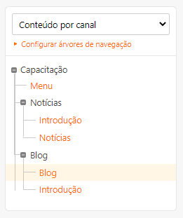

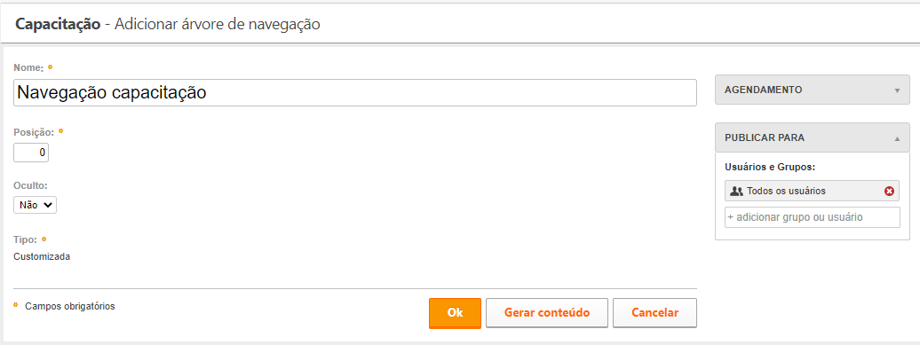
Configurar arvores de navegação

Slide 8
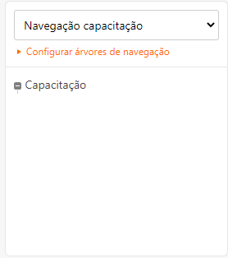
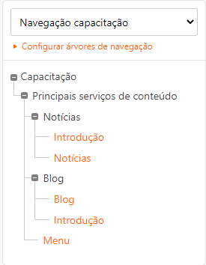
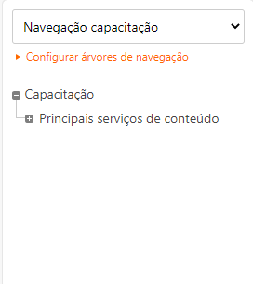
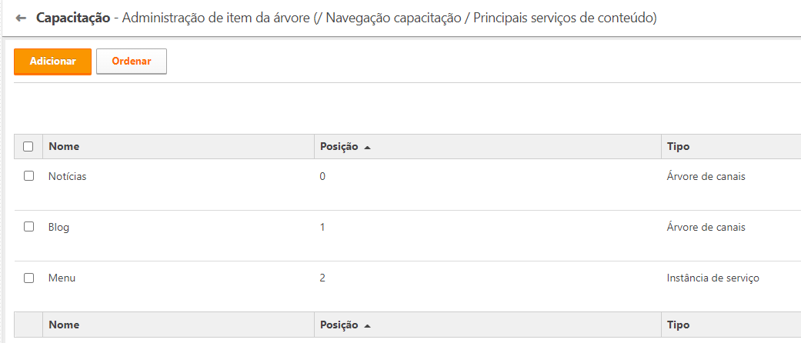
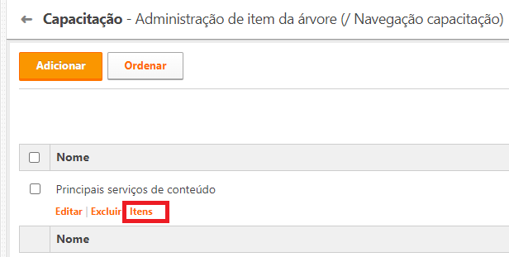
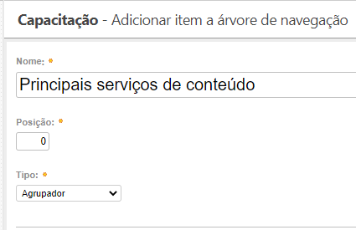
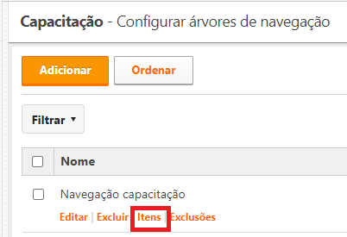


Adição de itens a uma árvore de navegação

Slide 9
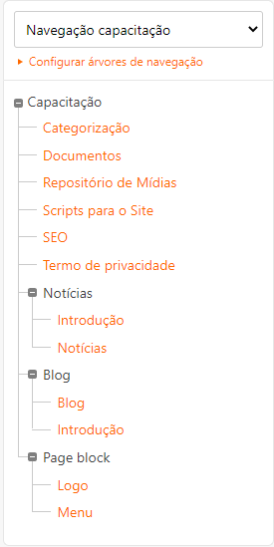
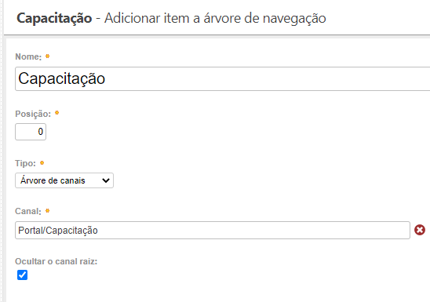
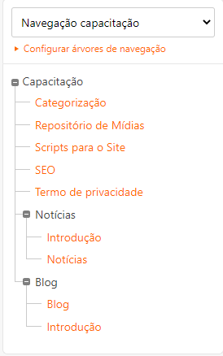
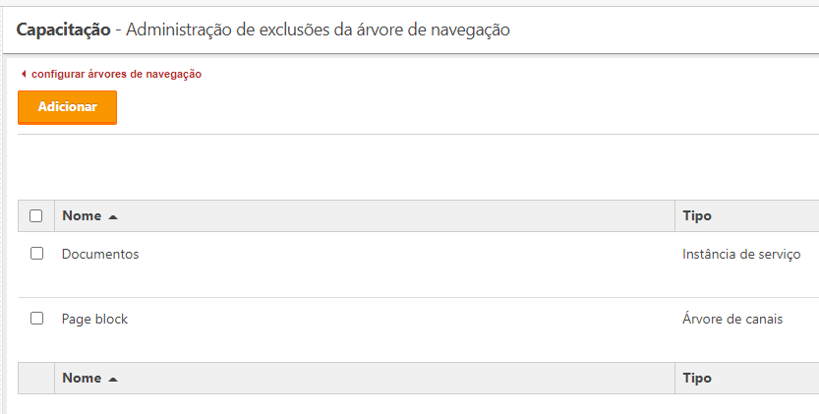
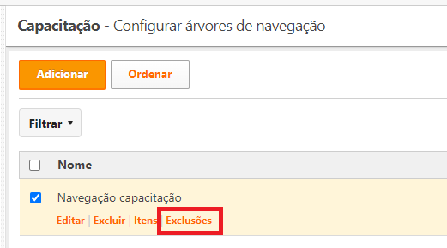

Excluindo itens de uma árvore de navegação

